Slide 1
下午1:30，你手机里会有一个按你骨架做出来的东西
D1·下午前半场 0:00–1:30｜复刻流程
Notes:
P01 | 封面 | 源段:- | 时长:-

Slide 2
锚点
“好作品不是想出来的，是复刻出来的”
①听好了啊，就这一句：好作品，是复刻出来的。
Notes:
P02 | 锚点 | 源段:- | 时长:-

Slide 3





这份简历，凭什么能挂在网上？
【图文】
不是因为我手多巧，是因为我用了方法。
这个方法，今天下午拆给你们看。
Notes:
P03 | 图文 | 源段:- | 时长:-

Slide 4
想一想
你不是缺手艺——下午1:30，你手机里会有一个按你自己骨架做出来的东西
今天下午，就把这个方法走一遍。
Notes:
P04 | 大字 | 源段:- | 时长:-

Slide 5
想一想
从零开始做出一个这样的东西，要几步？
①答案：就四步，比你想的少。
Notes:
P05 | 提问 | 源段:- | 时长:-

Slide 6
想一想
以前看到好东西，你只会说一句"我做不了"
①今天下午，这句话可以换掉了。
Notes:
P06 | 大字 | 源段:- | 时长:-

Slide 7
记住
“好作品，是复刻出来的。”
Notes:
P07 | 金句 | 源段:- | 时长:-

Slide 8
第一步：先让它见过好的
08
①要复刻，先得有"好的"可以复刻。
Notes:
P08 | 章节 | 源段:- | 时长:-

Slide 9
为什么不能凭空让 AI 做？
【内容】
①因为它没见过，它就瞎编。
②你说"做个好看的网页"，它不知道你说的"好看"是什么。
③所以第一步，不是写，是看。
Notes:
P09 | 内容 | 源段:- | 时长:-

Slide 10
想一想
你手机里那个"你觉得好看"的东西，就是你的起点
它不用高级，你说了算。
Notes:
P10 | 大字 | 源段:- | 时长:-

Slide 11
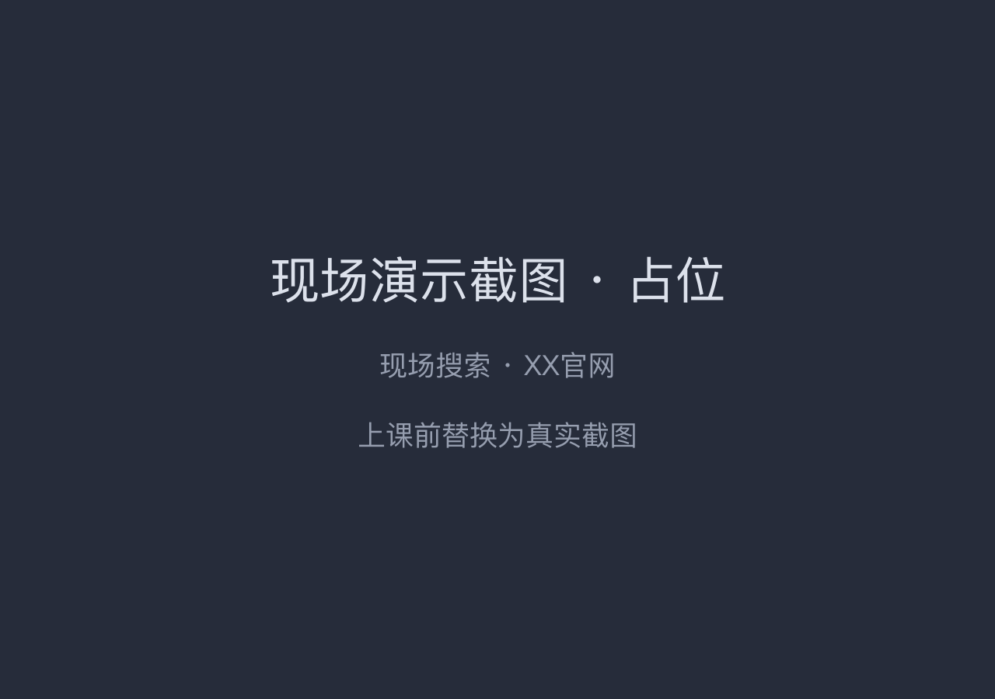
现场搜：XX 官网——被验证过的好
【图文】
我不是让你们抄它，是看它的骨架——分几块、每块放什么。
Notes:
P11 | 图文 | 源段:- | 时长:-

Slide 12

再搜：XX 模板站
【图文】
这个，胜在排版干净；这个，胜在配色统一。
Notes:
P12 | 图文 | 源段:- | 时长:-

Slide 13
60秒，搜一个你觉得好看的
【任务卡】
①打开手机
②搜一个好看的
③记住它长什么样
Notes:
P13 | 任务卡 | 源段:- | 时长:-

Slide 14
锚点
“记住你手机里那个东西——它是你今天的"范本"”
①锚点·第26分钟：每人手机里存着一个"你觉得好看"的作品。
Notes:
P14 | 锚点 | 源段:- | 时长:-

Slide 15
说个真的——我先看了十几个，拆骨架
【内容】
①哪些地方大家都在用，哪些是多余的。
②看完我才动手——我不想让 AI 瞎猜"好看"是什么。
Notes:
P15 | 内容 | 源段:- | 时长:-

Slide 16
想一想
复刻骨架，不抄内容
①看也看完了——下一块：把骨架抽出来，变成数据。
Notes:
P16 | 大字 | 源段:- | 时长:-

Slide 17
记住
“先让 AI 学最佳实践，再让它干活。”
Notes:
P17 | 金句 | 源段:- | 时长:-

Slide 18
想一想
你能把骨架抽得多清楚，它就能复刻得多像
①光"看过"不够——AI 要的是数据，不是感觉。
②抽骨架＝把"好看"翻译成 AI 听得懂的 4 行字。
Notes:
P18 | 大字 | 源段:- | 时长:-

Slide 19
4 行，就 4 行
【存屏】
①第一行，给谁看（简历→用人单位）
②第二行，要什么效果（一眼看到项目，5秒抓住）
③第三行，骨架（名字+一句话｜项目｜联系方式）
④第四行，内容素材（我的真实经历，我的字）
Notes:
P19 | 存屏 | 源段:- | 时长:-

Slide 20
想一想
第三行是"别人的骨架"，第四行是"你的东西"
①复刻骨架，不抄内容——说的就是这两行。
Notes:
P20 | 大字 | 源段:- | 时长:-

Slide 21
现场抽：把刚才的网站，抽成 4 行
【存屏】
①给谁看：来看我这个网页的人
②要什么效果：第一屏就明白是干什么的
③骨架：顶部大标题，中间三块，底部联系方式
④内容素材：我自己的一句话、我的三件事
Notes:
P21 | 存屏 | 源段:- | 时长:-

Slide 22
90秒，敲自己的 4 行
【任务卡】
①打开豆包或便签，按这 4 行敲：给谁看／要什么效果／骨架／内容素材。
Notes:
P22 | 任务卡 | 源段:- | 时长:-

Slide 23
锚点
“你没写一行代码，你已经完成了一半”
①这就是你说的"我不会设计"？不，你已经会了。
②锚点·第46分钟：手机里有一条 4 行模板。
Notes:
P23 | 锚点 | 源段:- | 时长:-

Slide 24
想一想
你不是不会设计——你已经在设计的第一级台阶上
①把"看到的好"翻译成 4 行字。
Notes:
P24 | 大字 | 源段:- | 时长:-

Slide 25
名词链：最佳实践 → 骨架 → 数据
【内容】
①最佳实践——让 AI 见过好的。
②骨架——把"好"拆成结构。
③数据——把结构翻译成 4 行字。
④每个词，都是解决上一个做不到的事。
Notes:
P25 | 内容 | 源段:- | 时长:-

Slide 26
记住
“先让 AI 学最佳实践，再让它干活。”
Notes:
P26 | 金句 | 源段:- | 时长:-

Slide 27
复刻——我干一遍给你们看
27
①你们只看，不动手。
Notes:
P27 | 章节 | 源段:- | 时长:-

Slide 28
看之前，先给你们三句话
【内容】
①我用"刚才那 4 行"让 Codex 复刻一个东西。
②看完要能说出：它复刻的骨架是哪几块。
③重点看：我只喂数据，我不写代码。
Notes:
P28 | 内容 | 源段:- | 时长:-

Slide 29
第一步：把那 4 行，粘进去
【指令卡】
①第一行给谁看、第二行要什么效果、第三行骨架、第四行素材。
②回车。
Notes:
P29 | 指令卡 | 源段:- | 时长:-

Slide 30
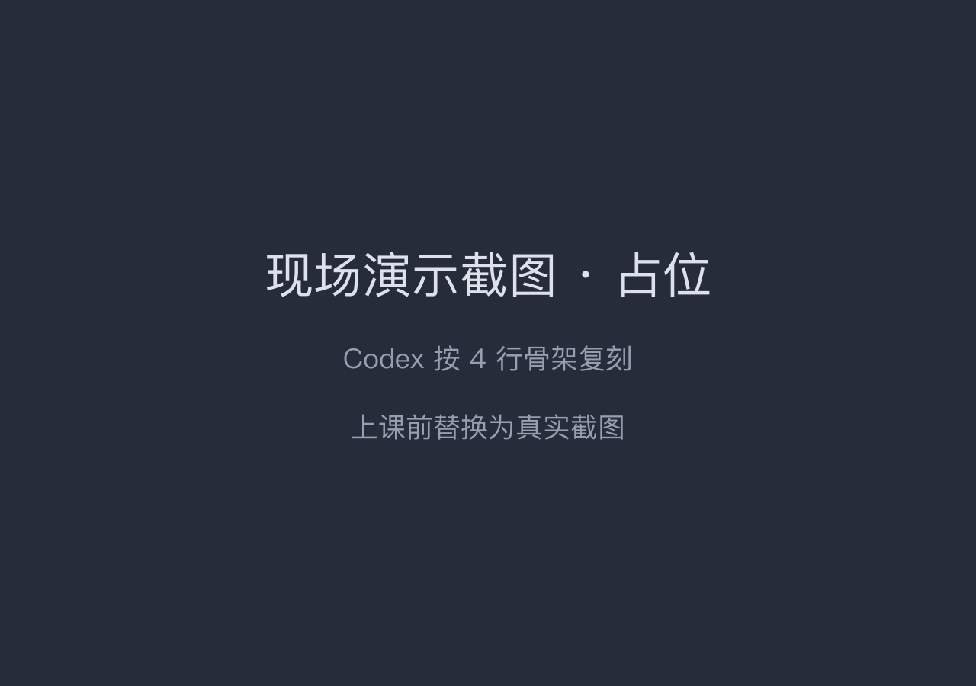
看，它按骨架搭出来了
【图文】
顶部大标题，中间三块，底部联系方式。
我要的是骨架和结构，内容是我自己的。
Notes:
P30 | 图文 | 源段:- | 时长:-

Slide 31
改一轮：换配色
【指令卡】
①"换配色，深色底，金色字。"
②我不是重写，是在骨架上面改——这就是迭代。
Notes:
P31 | 指令卡 | 源段:- | 时长:-

Slide 32
想一想
停·看·问：它搭的骨架是哪三块？
①答案：顶部一个标题，中间三块，底部一个联系方式。
②不是我写的，是我用 4 行字告诉它的。
Notes:
P32 | 提问 | 源段:- | 时长:-

Slide 33
想一想
复刻骨架，不抄内容
①刚才是哪几步？给数据→让它做。就两步。
②抄是内容一样；复刻是骨架一样，内容是你自己的。
Notes:
P33 | 大字 | 源段:- | 时长:-

Slide 34
想一想
你只说人话，它出东西
今天下午最值钱的一幕。
Notes:
P34 | 大字 | 源段:- | 时长:-

Slide 35
悬念
判断标准：说出骨架是哪几块，就算会了
①我演完了。接下来轮到你们——我不再一步一步带了。
Notes:
P35 | 桥 | 源段:- | 时长:-

Slide 36
记住
“好作品，是复刻出来的。”
Notes:
P36 | 金句 | 源段:- | 时长:-

Slide 37
现在全部交给你——四步
【任务卡】
①打开豆包
②把你那 4 行发过去
③加一句：帮我做一个
④做完的，抬头看我
Notes:
P37 | 任务卡 | 源段:- | 时长:-

Slide 38
15分钟，自己走
【任务卡】
①开始：有问题先看大屏 4 行模板，卡住举手。
②进阶：做完的试着加一句改一改。
③兜底：照大屏那版，把名字换成你的。
Notes:
P38 | 任务卡 | 源段:- | 时长:-

Slide 39
锚点
“你手机里，有一个按你骨架做出来的东西”
①你没写一行代码，你已经让 AI 按你的骨架做了一个东西。
②半成品也算。
③锚点·第1:18分钟。
Notes:
P39 | 锚点 | 源段:- | 时长:-

Slide 40
悬念
做出来，不算完——我来验一验
①三问。答不出的，同桌帮一把。
Notes:
P40 | 桥 | 源段:- | 时长:-

Slide 41
记住
“复刻骨架，不抄内容。”
Notes:
P41 | 金句 | 源段:- | 时长:-

Slide 42
想一想
第一问：什么叫最佳实践？
①答案：已经做出来、被验证过的好东西。
Notes:
P42 | 提问 | 源段:- | 时长:-

Slide 43
想一想
第二问：复刻和抄，区别在哪？
①答案：抄是内容一样；复刻是骨架一样，内容是你自己的。
Notes:
P43 | 提问 | 源段:- | 时长:-

Slide 44
想一想
第三问：AI 能复刻，靠的是你给的什么？
①答案：数据——就那 4 行。
②你抽得越清楚，它干得越像。
Notes:
P44 | 提问 | 源段:- | 时长:-

Slide 45
今天下午前半场，就四步
【内容】
①找最佳实践 → 抽骨架 → 喂数据 → 复刻。
②记住金句：好作品，是复刻出来的。
Notes:
P45 | 内容 | 源段:- | 时长:-

Slide 46
想一想
从"AI好神"到"我也能复刻"
①你手机里那个东西，就是证据。
②你刚才是甲方，它刚才是乙方——你给它骨架，它给你成品。
Notes:
P46 | 大字 | 源段:- | 时长:-

Slide 47
悬念
悬念：能不能不走第二遍、第三遍？
①下午回来，我把这套流程"打包"给你看——打包完，它就是你随叫随到的员工。
Notes:
P47 | 桥 | 源段:- | 时长:-

Slide 48
好作品，是复刻出来的。
D1·下午前半场｜先休息，下午见
Notes:
P48 | 封底 | 源段:- | 时长:-

